Slide 1
Clase1, Parte 1:
Optimización y Búsqueda
Optimización Clásica vs. Heurísticas

Slide 2
Contenido
Complejidad Algoritmica
Clases P, NP, NP-Completo
Optimización
Búsqueda
Técnicas Clásicas vs. Heuristicas
Ejemplos de Heuristicas

Slide 3
Análisis a priori de algoritmos
Ignorar detalles dependientes de la arquitectura del computador o de un lenguaje de programación
Analizar el orden de magnitud de la frecuencia de ejecución de las instrucciones de un algoritmo.

Slide 4
Complejidad de un algoritmo
Suele usarse la notación “O” (big-O)
Complejidad O(g(n)): significa que al correrlo con valores incrementales de n, los tiempos resultantes de ejecución serán siempre menores que |g(n)|

Slide 5
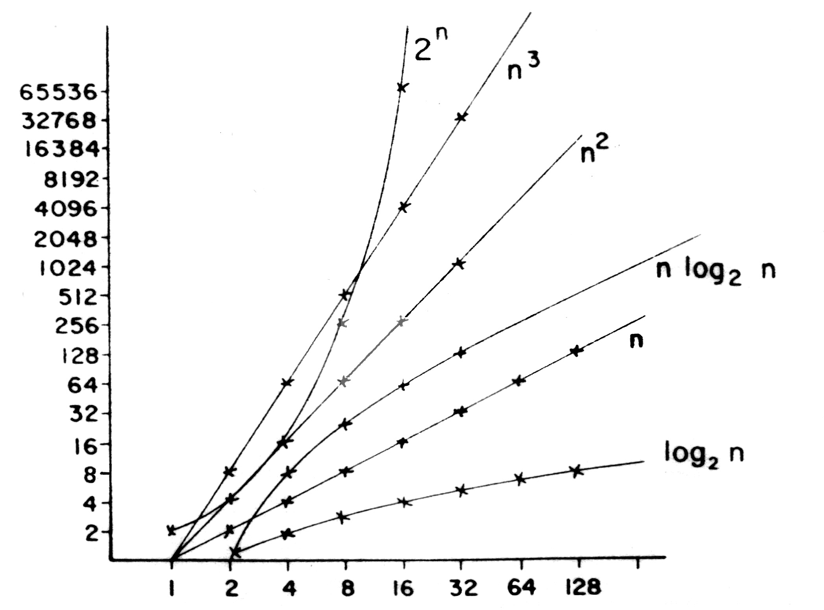
Orden de magnitud de un algoritmo
Tiempos más comunes de los algoritmos:
O(1) < O(log n) < O(n) < O(n log n) < O(n2) < O(n3) < O(2n)

Slide 6
Clases P y NP
Un problema pertenece a la clase P si puede ser resuelto en tiempo polinomial en una computadora determinística.
Ejemplos: Quicksort, búsqueda binaria, multiplicación matricial.
Problema NP: puede ser resuelto en tiempo polinomial pero usando una computadora no determinística

Slide 7
P vs NP
La clase P contiene problemas que pueden resolverse rápidamente.
La clase NP contiene problemas cuya solución puede verificarse rápidamente.

Slide 8
Problemas NP Completos
Todos los algoritmos requeridos para resolverlos requieren tiempo exponencial en el peor caso.
Es decir, son sumamente difíciles de resolver.
Ejemplos: el problema del agente viajero, O(n²2^{n})

Slide 9
Optimización Global
Objetivo principal de las técnicas de optimización es encontrar el óptimo (o los óptimos) globales de cualquier problema.
Teoría de Optimización: área de las matemáticas que se ocupa de garantizar la convergencia de un método hacia el óptimo global de un problema.

Slide 10
Optimización Global
Desgraciadamente, sólo en algunos casos limitados, puede garantizarse convergencia hacia el óptimo global.
Optimización no Lineal: las técnicas clásicas pueden localizar solo óptimos locales
No garantizan convergencia al óptimo global a menos que se usen técnicas exhaustivas o que se consideren tiempos infinitos de convergencia.

Slide 11
Problemas de Optimización
Optimización Numérica
  Variables de decisión son números reales
  Función objetivo tiene expresión algebraica (varias variables)
Optimización Combinatoria
  Variables de decisión son discretas
  Soluciones suelen presentarse en la forma de permutaciones
  Función objetivo: expresión mas compleja: sumatorias, productorias, etc.
  Problemas de grafos, agente viajero, particionamiento

Slide 12

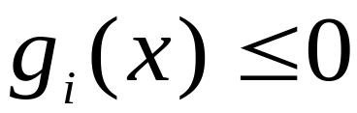
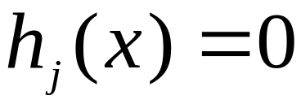

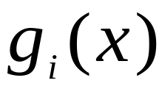
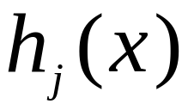
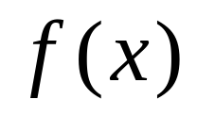
Optimización Numérica
Minimizar f( )
sujeto a:
i = 1,…,p
j = 1,…,n
Donde:
Variables de decisión del problema
Restricciones de desigualdad
Restricciones de igualdad
Función Objetivo (lo que queremos optimizar)

Slide 13

Optimización Numérica
Restricciones explícitas: restricciones de igualdad y desigualdad expresadas algebraicamente
Restricciones implícitas: relacionadas con las características del problema
  Ejemplo:
  Define el rango de una variable de decisión
  Restringe el conjunto de soluciones válidas

Slide 14
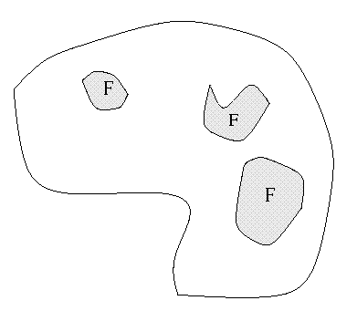
Zona factible y no factible
El espacio de búsqueda de un problema se divide zona en factible y no factible
Zona factible: soluciones que satisfagan las restricciones del problema

Slide 15
Búsqueda
Existen al menos 3 definiciones de búsqueda en ciencias de la computación:
  Búsqueda de datos almacenados
    Encontrar de manera eficiente datos almacenados en disco, o en memoria
    Ejemplo: Búsqueda Binaria

Slide 16
Búsqueda
  Búsqueda de caminos o rutas
    Encontrar de manera eficiente un conjunto de acciones que llevará de un estado inicial dado a una meta dada
    Importante en muchos problemas de IA
    Algoritmos típicos: the depth first search, branch and bound, A*

Slide 17
Búsqueda
  Búsqueda de soluciones
    Clase mas general que la búsqueda de rutas o metas
    Encontrar de manera eficiente una solución a un problema en un espacio grande de candidatos a solución
  Este tercer tipo engloba al segundo, pues un camino a través de un árbol de búsqueda puede codificarse como un candidato a solución

Slide 18
Búsqueda (Conclusión)
Principal diferencia entre el primer tipo de búsqueda y los otros dos:
  En el primer tipo, la meta es encontrar una pieza de información en una colección de información almacenada explícitamente
  En el segundo y tercer tipo
    La información a ser buscada no está explícitamente almacenada
    Los candidatos a solución son creados a media que procede la búsqueda

Slide 19
Técnicas Clásicas de Búsqueda y Optimización
Existen muchas técnicas clásicas para resolver problemas con ciertas características específicas.
Es importante conocer la existencia de estas técnicas. Cuando el problema por resolverse se adecúa a ellas, no tiene sentido usar heurísticas.

Slide 20
Técnicas Clásicas de Búsqueda y Optimización
Para optimización lineal, el método Simplex sigue siendo la opción más viable.
Para optimización no lineal, hay métodos directos (p. ej. la búsqueda aleatoria) y métodos no directos (p. ej., el método del gradiente conjugado).

Slide 21
Técnicas Clásicas de Búsqueda y Optimización
Existen también técnicas que construyen parcialmente una solución a un problema. Por ejemplo, la programación dinámica y el método de ramificación y búsqueda (branch & bound).

Slide 22
Técnicas Clásicas de Búsqueda y Optimización
Cuando enfrentamos un cierto problema de optimización, si la función a optimizarse se encuentra en forma algebraica, es importante intentar resolverla primero con técnicas clásicas, antes de utilizar cualquier heurística.

Slide 23
Lo que el mundo real demanda
Existen problemas que no pueden resolverse usando un algoritmo que requiere tiempo polinomial.
De hecho, en muchas aplicaciones prácticas, no podemos siquiera decir si existe una solución eficiente.
Hay muchos problemas para los cuales el mejor algoritmo que se conoce requiere tiempo exponencial.

Slide 24
¿Qué es una heurística?
Heurística del griego heuriskein ("encontrar" o "descubrir)
El significado del término ha variado en históricamente.
Las heurísticas fueron un área predominante en los orígenes de la Inteligencia Artificial.

Slide 25
¿Qué es una heurística?
Definición más precisa (Reeves, 1993):
“Una heurística es una técnica que busca soluciones buenas (es decir, casi óptimas) a un costo computacional razonable, aunque sin garantizar factibilidad u optimalidad de las mismas. En algunos casos, ni siquiera puede determinar qué tan cerca del óptimo se encuentra una solución factible en particular.”

Slide 26
¿Realmente necesitamos técnicas heurísticas?
Las técnicas clásicas de optimización son insuficientes cuando:
Enfrentamos espacios de búsqueda muy grandes (ej. Agente viajero)
Algoritmos conocidos más eficientes para resolver el problema requieren tiempo exponencial

Slide 27
Ejemplos de técnicas heurísticas
Escalando Colinas
Recocido Simulado
Búsqueda Tabú
Algoritmos Evolutivos
Algoritmos de Colonias de Hormigas

Slide 28
Porque algunos problemas son dificiles?
  El tamaño del Espacio de Búsqueda
  Modelaje del Problema
  Cambios en el tiempo, problemas dinámicos
  Restricciones
Ejemplos casos de Estudio
  Problema de Satisfactibilidad Booleana (Boolean Satisfiability problem (SAT)
  El Agente Viajero (TSP)
  Optimización Numérica (Programación No Lineal)

Slide 29
Conceptos Básicos de Búsqueda,
Ascenso de Colina

Slide 30
Contenido
Conceptos Básicos
Casos de Estudio: SAT, TSP y NLP
Vecindad y Búsqueda Local
Ascenso de Colina (Hillclimbing)

Slide 31
Optimización
Objetivo: encontrar el óptimo (o los óptimos) globales de cualquier problema
No existe una diferencia esencial entre maximización y minimización

Slide 32
Problemas de Optimización
Optimización Numérica
  Variables de decisión son números reales
  Función objetivo tiene expresión algebraica (varias variables)
Optimización Combinatoria
  Variables de decisión son discretas
  Soluciones suelen presentarse en la forma de permutaciones
  Función objetivo: expresión mas compleja: sumatorias, productorias, etc.
  Problemas de grafos, agente viajero, particionamiento

Slide 33
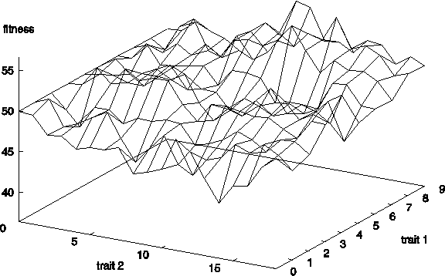
Paisaje de Adaptación (Fitness Landscape)

Slide 34
Conceptos Básicos
Representación: Codificación alternativa de las candidatas a solución para su manipulación.
Objetivo: describe el propósito a alcanzar
Función de Evaluación: devuelve un valor especifico que indica la calidad de una solución particular.
Notes:
Three basic concepts are common to every algorithmic approach to problem solving. Regardless of the technique that you employ, you will need to specify: …
Note that the objective is not the same as the evaluation function.

Slide 35
Problemas de Búsqueda
Definición: Dado un espacio de búsqueda S, y su parte factible F en S, encontrar x Є F tal que
  eval(x) ≤ eval(y), para todo y Є F (minimizacion)
El punto x que satisface la condición anterior es llamado solución global
El termino “problema de búsqueda” and “problema de optimizacion” son considerados sinonimos. La búsqueda de la mejor solución es el problema de optimizacion.

Slide 36
Problema de satisfactibilidad booleana (SAT)
Una instancia del problema: esta definida por expresiones booleanas, escritas usando solo AND, OR, NOT, variables, y paréntesis
La pregunta es: dada una expresión, existe alguna asignación de valores VERDADERO y FALSO tal que haga la expresión entera VERDADERA?

Slide 37
Complejidad Computacional de SAT
SAT es NP-completo. De hecho, fue el primer problema conocido como NP-Completo, y fue propuesto por Stephen Cook en 1971
Todas las expresiones del problema deben estar escritas en forma normal conjuntiva con 3 variables por cláusula (3-CNF)
  (x11 OR x12 OR x13) AND
  (x21 OR x22 OR x23) AND
  (x31 OR x32 OR x33) AND ...
Donde cada x es una variable con o sin un NOT delante de ellas, y cada variable puede aparecer varias veces en una expresión.

Slide 38
Formulación del problema (SAT)
Consideremos un problema de tamaño 30 (i.e. 30 variables)
Representación
  1 True, 0 False, cadena binaria de longitud 30
Espacio de Búsqueda
  2 opciones para cada variable, genera 2³⁰ posibilidades
Objetivo
  Encontrar el vector de bits tal que la haga a la componente boolenana verdadera.
Función de Evaluación?
  No hay suficiente información en el objetivo
Notes:
The objective is not the same thing as the evaluation function. Although often the objective suggests a particular evaluation function.
The evaluation function is a mapping from the space of possible candidate solutions under the chosen representation to a set of numbers (e.g. the reals), each element from the space of possible candidate solutionsis assigned a numeric value that indicates its quality.
For the SAT problem, every approximate solution is FALSE, and this does not give you any useful information on how to improve any candidate solution into another, or how to search for better alternatives.
We have to be clever and adopt some surrogate evaluation function that will be appropriate for the task at hand.

Slide 39
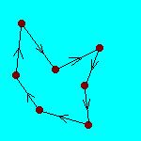
Problema del Agente Viajero (TSP)
Dado un número de ciudades y el costo de viajar de cada ciudad a las otras, ¿cual es el camino de menor costo en el cual, se visita cada una de las ciudades una sola vez y se regresa a la ciudad de origen?
Una formulación equivalente en teoría de grafos es: encontrar el ciclo hamiltoniano con menor costo, en un grafo pesado.

Slide 40
Formulación del Problema (TSP)
Consideremos un problema de tamaño 30 (i.e. 30 ciudades)
Representación: Permutaciones de números naturales de 1,..,30, donde cada numero corresponde a la secuencia de las ciudades a ser visitadas.
Espacio de búsqueda: Permutaciones de todas las ciudades. TSP simétrico, hay que restar la ciudad de origen. (n-1)!/2
Objetivo: Minimizar la distancia total recorrida, visitando cada ciudad una sola vez y regresando a la ciudad origen Min Sum(dist(x,y))
Función de Evaluación: distancia total en cada recorrido

Slide 41
Vecindad y Óptimos Locales
Región del espacio de búsqueda que esta mas “cercana” a un punto en particular.
N(x)
. x
S
A search space S, a potential solution x, and its neighbourhood N(x)

Slide 42
Definición de Vecindad, TSP
2-swap mapping: genera una nueva solución potencial de una solución dada x
La solución es generada intercambiando dos ciudades en una ruta determinada
Cada solución tiene n(n-1)/2 vecinos
Ejemplo: 2 4 5 3 1 → 2 3 5 4 1,

Slide 43
Definición de Vecindad, SAT
1-flip mapping: genera una nueva solución potencial de una solución dada x
La solución es generada haciendo un “flip” de un bit en la cadena binaria
Cada solución tiene n vecinos
Ejemplo: 1 1 0 0 1 → 0 1 0 0 1 ( 1st bit)

Slide 44
Óptimo Local
Una solución potencial x Є S es un optimo local, respecto a una vecindad N, si y solo
eval(x) ≤ eval(y), para todo y Є N(x)

Slide 45
Métodos de Ascenso de Colina (Hillclimbing)
Usan una técnica de mejoramiento iterativo
Comienzan a partir de un punto (punto actual) en el espacio de búsqueda
En cada iteración, un nuevo punto es seleccionado de la vecindad del punto actual
Si el nuevo punto es mejor, se transforma en punto actual, sino otro punto vecino es seleccionado y evaluado
El método termina cuando no hay mejorías, o cuando se alcanza un numero predefinido de iteraciones

Slide 46
Métodos de Ascenso de Colina (Hillclimbing)
Puede converger a un optimo local
  Generalmente se comienza la búsqueda desde varios puntos
Los puntos iniciales pueden ser escogidos
  aleatoriamente
  De acuerdo a un patrón particular
  Basados en información adicional (basados en una búsqueda a priori)

Slide 47
Métodos de Ascenso de Colina (Hillclimbing)
procedure iterated hillclimber
begin
t ← 0
repeat
local ← FALSE
select a curent string v_{c} at random
evaluate v_{c}
repeat
form 30 new strings in the neigborhood of v_{c} by
flipping single bits of v_{c}
select v_{n} from the set of new strings with the
largest value of the objective function f
if f(v_{c}) < f(v_{n}) then v_{c} ← v_{n}
else local ← TRUE
until local
t ← t+1
until t=MAX
end

